Slide 1
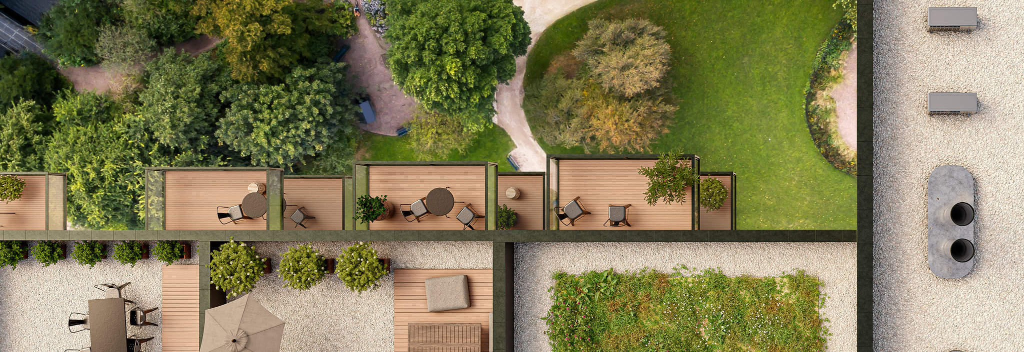

DIGITALIZACIÓN: TM CUBIERTAS
SIKA S.A.U. ESPAÑA
Enero 2024

Slide 2
ÍNDICE
01
CUBIERTAS NÚMERO DE OBJETOS
1.1 SikaRoof® i-Cure 4
1.2 Sarnafil® TG 66 8
1.3 Sarnafil® TS 77 6

Slide 3
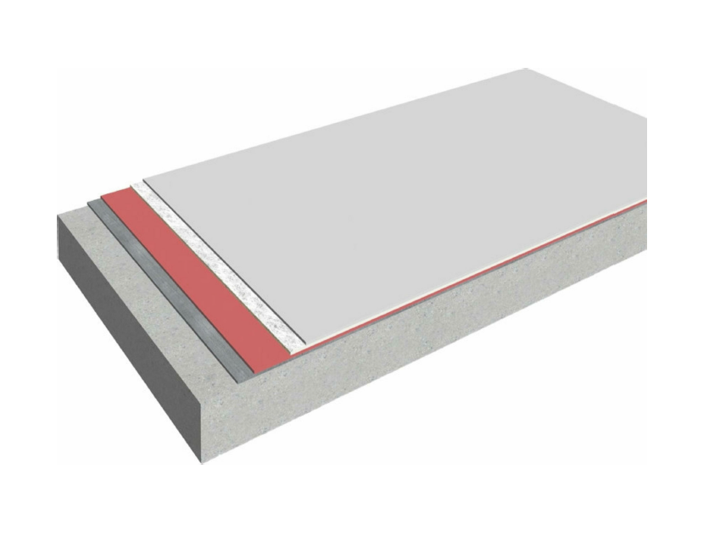

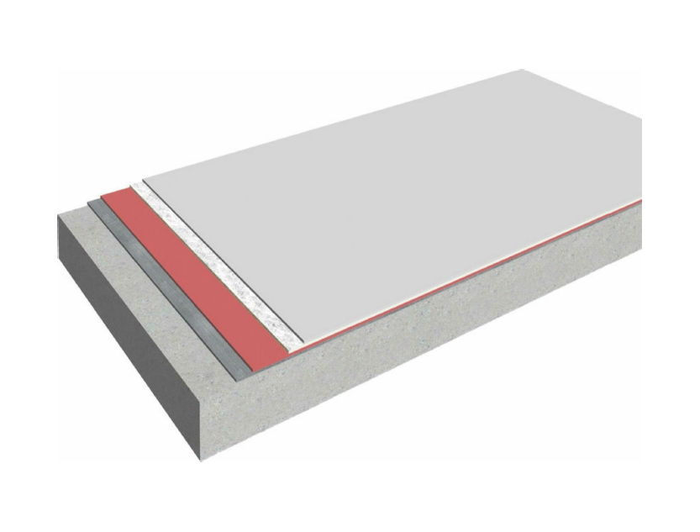

Catálogo objetos bim sika s.a.u. españa
ÍNDICE
SikaRoof® i-Cure
SikaRoof® i-Cure-12
SikaRoof® i-Cure-15
SikaRoof® i-Cure-18
SikaRoof® i-Cure-22
Sistema de impermeabilización líquida de cubiertas de poliuretano resistente a la radiación UV y
de bajo olor - 1,2 mm
Sistema de impermeabilización líquida de cubiertas de poliuretano resistente a la radiación UV y
de bajo olor - 1,5 mm
Sistema de impermeabilización líquida de cubiertas de poliuretano resistente a la radiación UV y
de bajo olor – 1,8 mm
Sistema de impermeabilización líquida de cubiertas de poliuretano resistente a la radiación UV y
de bajo olor – 2,2 mm
BIM_1_7_1_Sikalastic-641-12
BIM_1_7_1_Sikalastic-641-15
BIM_1_7_1_Sikalastic-641-18
BIM_1_7_1_Sikalastic-641-22

Slide 4
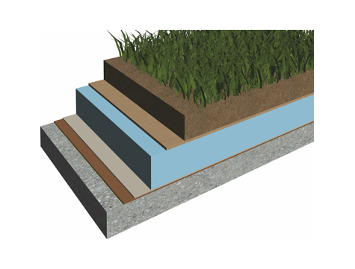
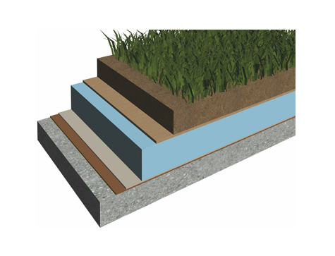
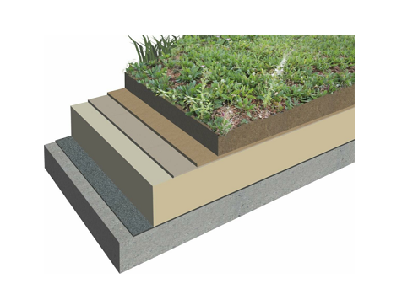
Catálogo objetos bim sika s.a.u. españa
ÍNDICE
Sarnafil® TG 66
SikaRoof® Sarnafil® GI-95 LC
SikaRoof® Sarnafil® GI-97 LC
SikaRoof® Sarnafil® GW-91 LC
Cubierta verde – Extensiva – Invertida XPS
Sistema de cubierta sobre soporte de hormigón basado en membrana FPO con garantía ampliada
Cubierta verde – Intensiva – Invertida XPS
Sistema de cubierta sobre soporte de hormigón basado en membrana FPO con garantía ampliada
Cubierta verde – Extensiva - PIR
Sistema de cubierta sobre soporte de hormigón basado en membrana FPO con garantía ampliada
BIM_3_1_2_TG66_GI95LC
BIM_3_1_2_TG66_GI97LC
BIM_3_1_2_TG66_GW91LC

Slide 5
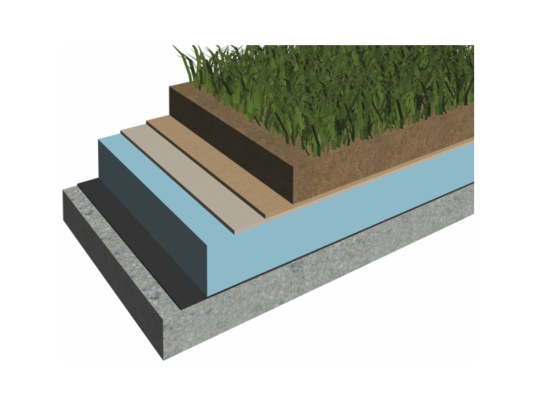
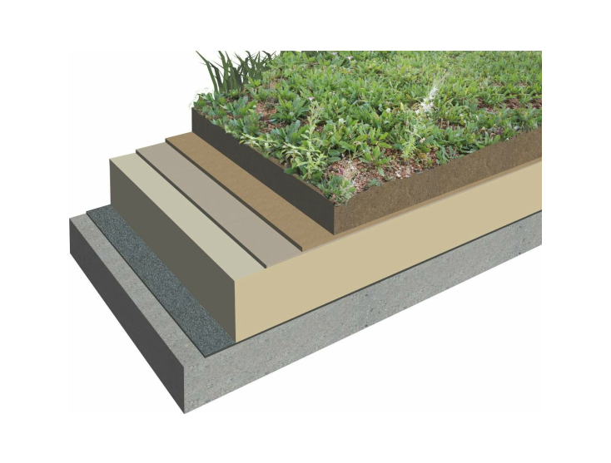
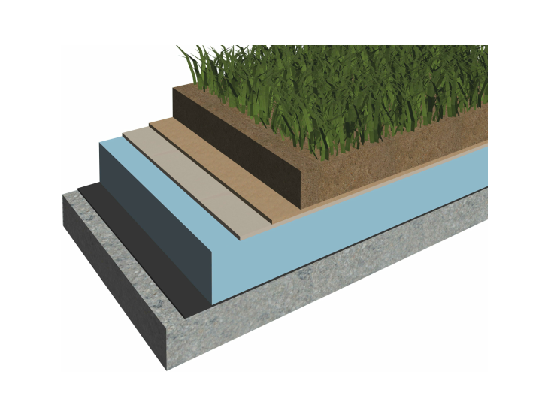
Catálogo objetos bim sika s.a.u. españa
ÍNDICE
Sarnafil® TG 66
SikaRoof® Sarnafil® GW-93-LC
SikaRoof® Sarnafil® GW-97-LC
SikaRoof® Sarnafil® GW-99-LC
Cubierta verde – Extensiva – XPS o EPS
Sistema de cubierta sobre soporte de hormigón basado en membrana FPO con garantía ampliada
Cubierta verde – Intensiva – PIR
Sistema de cubierta sobre soporte de hormigón basado en membrana FPO con garantía ampliada
Cubierta verde – Intensiva – XPS o EPS
Sistema de cubierta sobre soporte de hormigón basado en membrana FPO con garantía ampliada
BIM_3_1_2_TG66_GW93LC
BIM_3_1_2_TG66_GW97LC
BIM_3_1_2_TG66_GW99LC

Slide 6


Catálogo objetos bim sika s.a.u. españa
ÍNDICE
Sarnafil® TG 66
SikaRoof® Sarnafil® GWP-91-LC
SikaRoof® Sarnafil® GWP-93-LC
Cubierta verde – Extensiva
Sikatherm-PIR
Sistema de cubierta sobre soporte de hormigón basado en membrana FPO con garantía ampliada
Cubierta verde – Intensiva
Sikatherm-PIR
Sistema de cubierta sobre soporte de hormigón basado en membrana FPO con garantía ampliada
BIM_3_1_2_TG66_GWP91LC
BIM_3_1_2_TG66_GWP93LC

Slide 7
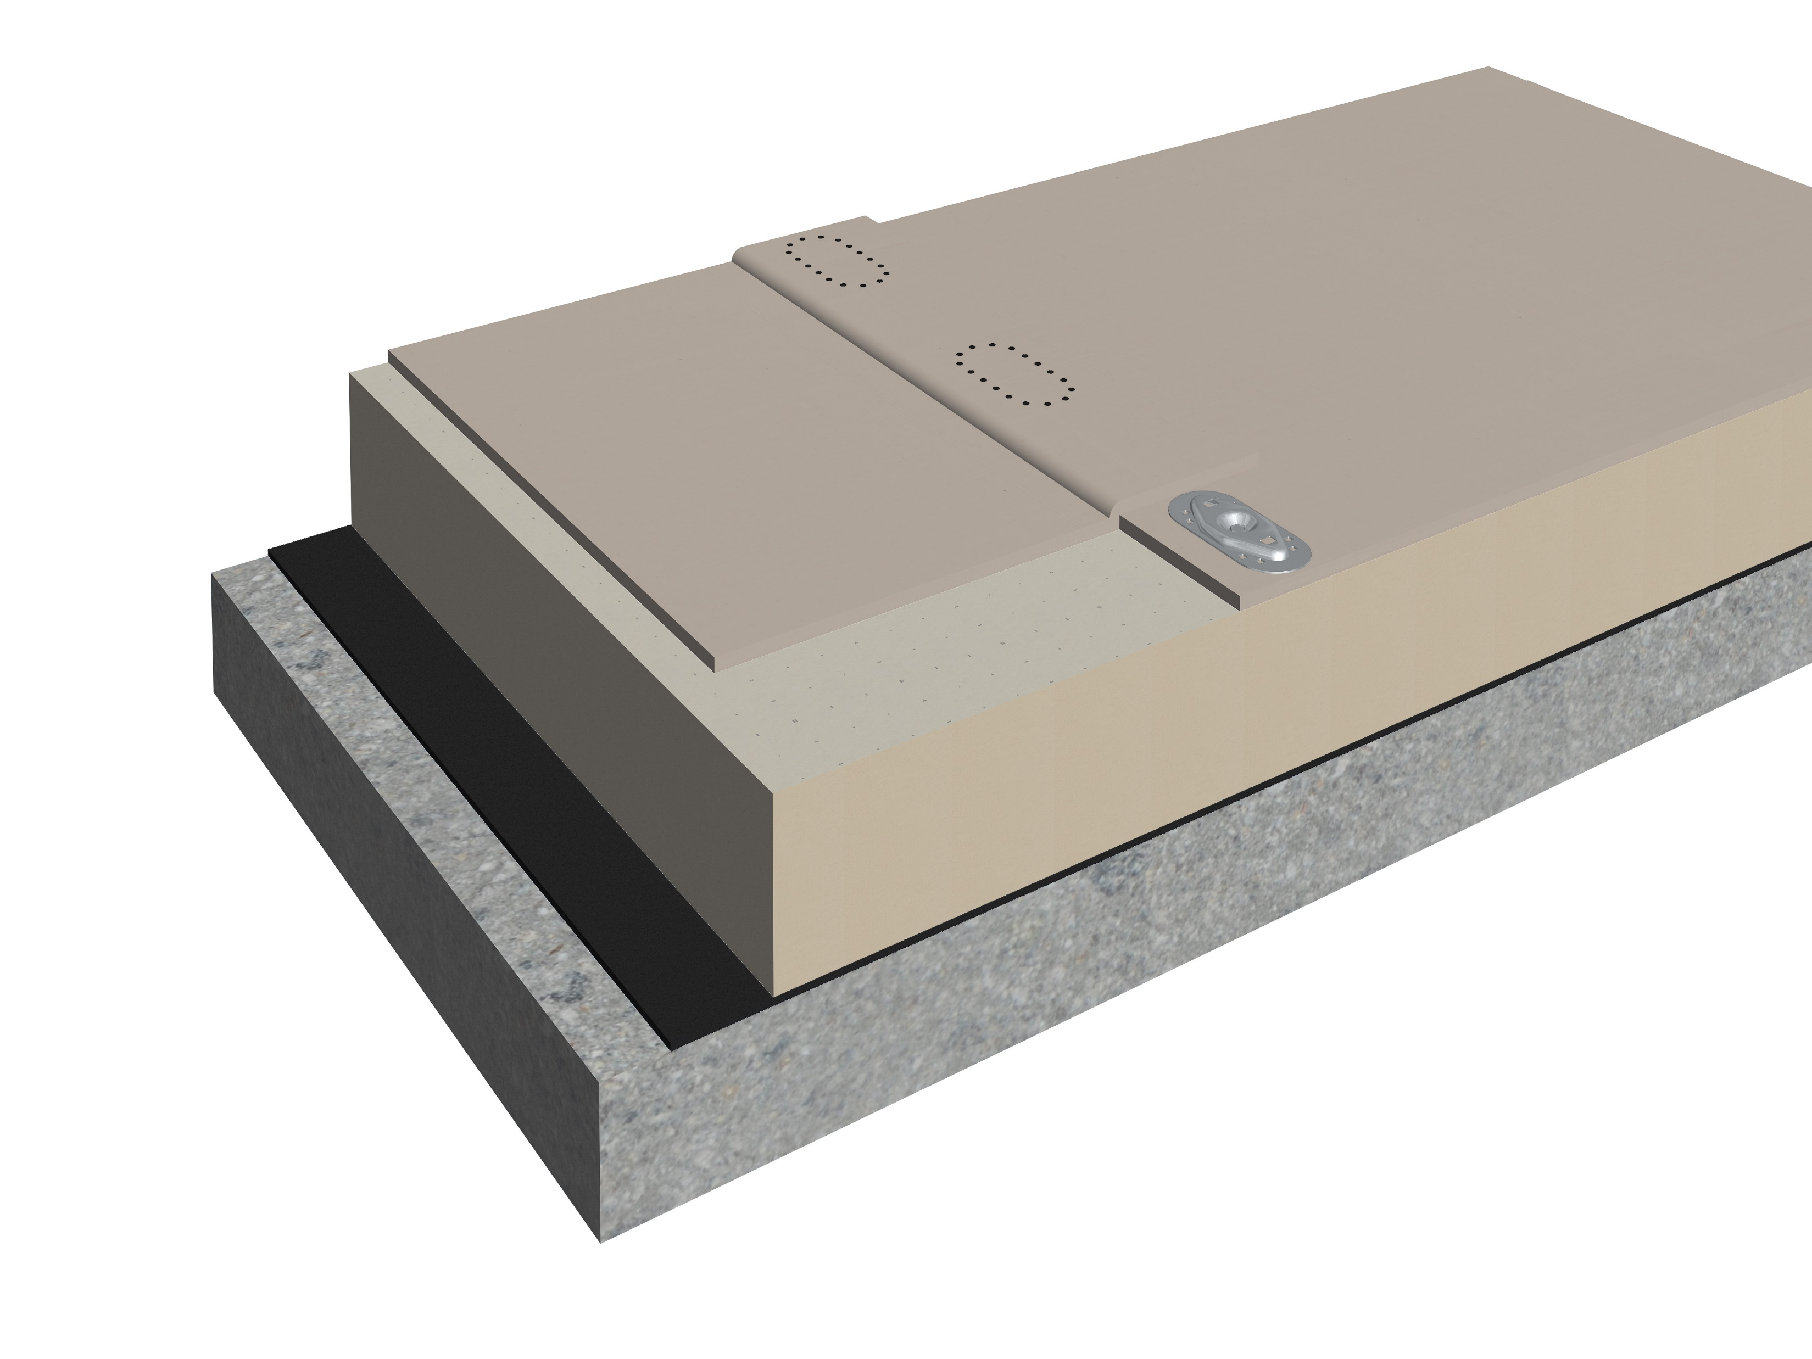
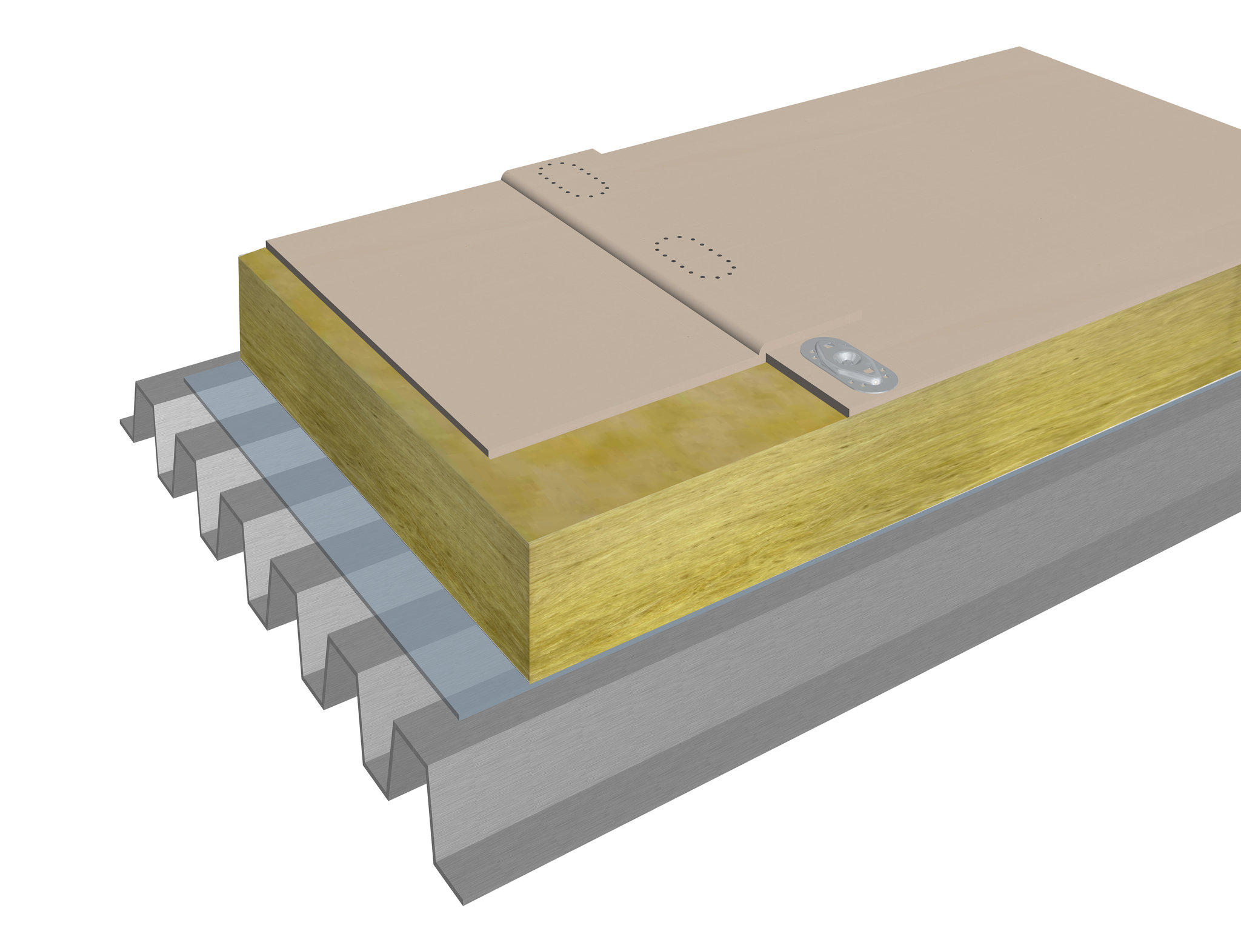
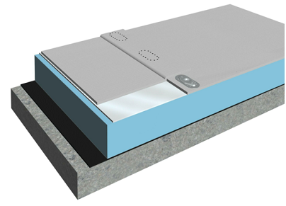
Catálogo objetos bim sika s.a.u. españa
ÍNDICE
Sarnafil® TS 77
SikaRoof® Sarnafil® EW 91 MC
SikaRoof® Sarnafil® EW 91 MS
SikaRoof® Sarnafil® EW 93 MC
Sistema de cubierta vista sobre soporte de hormigón basado en membrana FPO
Sarnafil® TS 77 fijada mecánicamente con Sarnafast® SBF 6,0 mm y
Sarnafast® Washer KTL, barrera de vapor Sarnavap® 5000 E SA, para instalar junto con aislamiento de lana mineral o PIR
Sistema de cubierta vista sobre soporte metálico basado en membrana FPO
Sarnafil® TS 77 fijada mecánicamente con Sarnafast® SBF 4.8 mm y
Sarnafast® Washer KTL, barrera de vapor Sarnavap® 1000 E, para instalar junto con aislamiento de lana mineral o PIR
Sistema de cubierta vista sobre soporte de hormigón basado en membrana FPO
Sarnafil® TS 77 fijada mecánicamente con Sarnafast® SBF 6,0 mm y
Sarnafast® Washer KTL, barrera de vapor Sarnavap® 5000 E SA, para instalar junto con aislamiento XPS o EPS
BIM_2_1_2-EW-91-MC
BIM_2_1_2-EW-91-MS
BIM_2_1_2-EW-93-MC

Slide 8
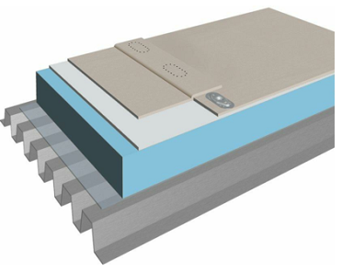

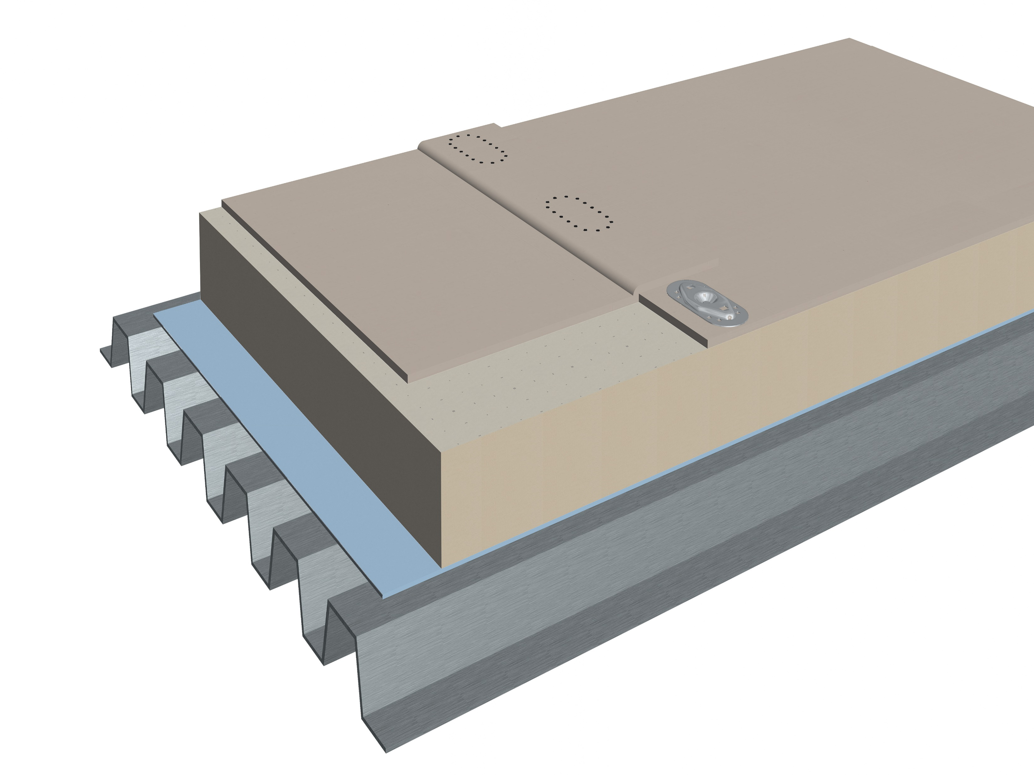
Catálogo objetos bim sika s.a.u. españa
ÍNDICE
Sarnafil® TS 77
SikaRoof® Sarnafil® EW 93 MS
SikaRoof® Sarnafil® EWP 91 MC
SikaRoof® Sarnafil® EWP 91 MS
Sistema de cubierta vista sobre soporte
metálico basado en membrana FPO
Sarnafil® TS 77 fijada mecánicamente con Sarnafast® SBF 4.8 mm y
Sarnafast® Washer KTL, barrera de vapor Sarnavap® 1000 E, para instalar junto con aislamiento XPS/EPS
Sistema de cubierta vista sobre soporte de hormigón basado en membrana FPO
Sarnafil® TS 77 fijada mecánicamente con Sarnafast® SBF 6,0 mm y Sarnafast® Washer KTL, barrera de vapor Sarnavap® 5000 E SA y aislamiento Sikatherm® / Sarnatherm ® PIR
Sistema de cubierta vista sobre soporte
metálico basado en membrana FPO
Sarnafil® TS 77 fijada mecánicamente con Sarnafast® SF 4.8 mm y Sarnafast® Washer KT, barrera de vapor Sarnavap® 1000 E y aislamiento Sikatherm® / Sarnatherm ® PIR
BIM_2_1_2-EW-93-MS
BIM_2_1_2-EWP-91-MC
BIM_2_1_2-EWP-91-MS

Slide 9

Catálogo objetos bim
SIKA S.A.U. ESPAÑA
Para cualquier duda o aclaración puede contactar con:
digitalizacion@es.sika.com
Dpto. Técnico - Digitalización
MADRID - 28108 Alcobendas
Calle Aragoneses 17
Tel. 916 57 23 75

